Slide 1
A megújult és megújuló MOK
Kincses Gyula
elnök

Slide 2
A Magyar Orvosi Kamara új vezetésének célja
Célok a programunkban
A szakma megbecsültségének, presztízsének visszaállítása.
Együttműködés egy korszerű, fenntartható fejlődésű, igazságos hozzáférést biztosító, betegbiztonságot garantáló, hálapénzmentes egészségügy kialakításában,
amelyben az orvosok egy munkahelyről, önkizsákmányolás és családjuk elhanyagolása nélkül tudják megteremteni a hivatásuk presztízsének megfelelő megélhetés anyagi feltételeit.
Ehhez elengedhetetlen
A tisztességes polgári létet biztosító jövedelem elérése és a hálapénz betiltása,
a MOK újrapozicionálása, szakmai köztestületi jellegének erősítése,
az elvesztett jogosítványok visszaszerzése, új szakmai jogosítványok (pl. szakmai kollégium működtetése) szerzése,
A MOK szervezeti működési modernizálása.
(2019.)

Slide 3
A megváltozott MOK
2019 decemberében az országos küldöttközgyűlés teljesen új vezetőséget választott.
Megszűnt a kizárólagos elnök/elnökség központúság.
Kihoztuk a MOK-ot az árnyékból, az egészségpolitika elismert szereplőjévé tettük.
Érdemben nőtt az ismertségünk, társadalmi respektusunk, az egészségpolitika ismert és elismert szereplőjévé váltunk a média és a lakosság szemében is.
A politika és főhatóságok számára tényező és partner lettünk
Mindeközben megőriztük a politikasemlegességünket, nem léptünk be a politikai mezőbe. Nem járunk se Kötcsére, sem ellenzéki rendezvényekre.

Slide 4
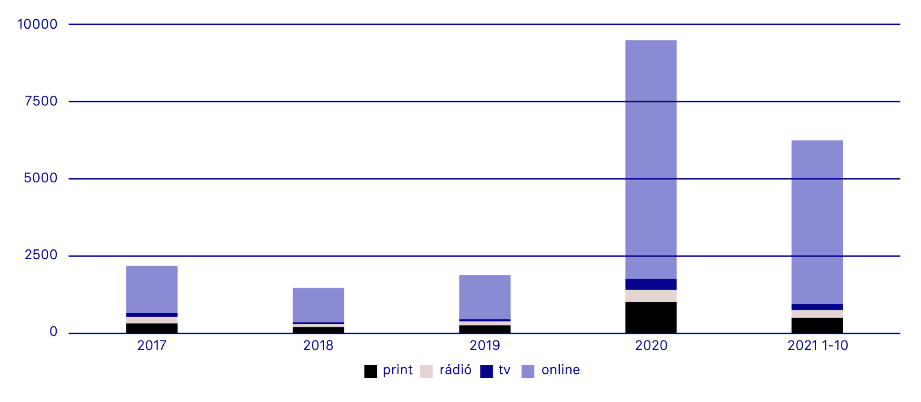
Aktív média jelenlét

Slide 5
Az elmúlt 2 év fő történései
Ami nem szerepelt a választási programunkban:
COVID-19
Eszjtv.
Ennek ellenére az elmúlt szűk két évünket ezek határozták meg.

Slide 6
A MOK és Covid 19
A MOK feladatai a járványkezelésben:
az ellátók védelme,
az ellátás hatékonyságának és minőségének/eredményességének javítása,
a járvány terjedésének mérséklése. Célja:
a lakosság egészségének védelme,
az ellátórendszer terhelésének csökkentése
Aktívan beleálltunk, kommunikáltunk, és az időben történt 2020-as kiállás komoly hatással volt az első hullám alatt bevezetett intézkedésekre.
Oltási és személyes védekezési kampány.
Nem sikerült eredményt elérni, de szóltunk:
az egészségügyi dolgozók 100%-os táppénzéért karantén alatt is,
a kezelés eredményességének nyilvánosságáért, a jógyakorlatok gyűjtéséért és az eljárásrendek aktualizálásáért.
A Covid-19 nagyban gátolta a szervezeti életet, személyes találkozásokat, fórumok tartását.
Az oltásellenesek és vírustagadók egyre erősebb támadásával kell szembenéznünk. De az emberek általában is élni, és nem túlélni akarnak.

Slide 7
A történelmi megállapodás
Bár érdemi közvetlen tárgyalások nélkül és azóta is tisztázatlan részletszabályok mellett, de törtélelmi jelentőségű megállapodás született a Miniszterelnökkel 2020 október 3.-án:
Az orvosbérek érdemi, a MOK alapjavaslatának megfelelő emelése
A hálapénz tiltása
A megállapodáson a 2 nap múlva benyújtott és elfogadott Eszjtv-ről nem esett szó.
Innentől folyamatos kárenyhítés és „szögletre mentés”, érdemi eredményekkel.

Slide 8
MOK és a hálapénz
A MOK az egészségügy megújulása előfeltételének tartja a hálapénz tiltását és mindkét oldali büntethetőségét.
A MOK betartotta az ígéretét, a hálapénzellenes kampányba aktívan beleállt.
A kormányzat ebben magára hagyta a MOK-ot.
A(z orvosi) béremelés és a hálapénz betiltása kapcsán nem javult látványosan az ellátás minősége, hozzáférhetősége, munkaerő-ellátottsága.
Mindez nem a hálapénz kivezetése miatt történik, hanem mert elmaradtak a szükséges kormányzati lépések. (A szükséges szerkezeti reformok, legális mennyiségi és minőségi ösztönzők bevezetése, ellátási standardok fejlesztése, betegutak meghatározása és betartatása, a köz- és magán szabályozott együttélésének megteremtése stb.)

Slide 9
Amit elértünk - az Eszjtv. és korrekciója
A MOK által elért eredmények, szögletre mentések:
A -20% -os eltérítés csökkentés eltörlése (Csak felfelé lehet eltérni a táblától, lefelé nem.)
A másodállások engedélyezésének rendeleti szabályozása
Személyes közreműködés lehetősége (egy évre, és hosszabbítgatva)
A vezényelhetőség korlátozása
Az egyoldalú áthelyezések tilalma
PhD időszak, külföldi kutatási tevékenység beszámítása az Eszjtv. szolgálati jogviszonyba
Az Eszjtv. alatt dolgozó egyetemi oktató klinikusok megkapják a teljes orvosi bért, és külön bért az oktatói munkáért
Lejáró működési engedélyek meghosszabbítása
A jubileumi jutalmak kérdése
Nem visznek el bilincsben kollégákat.

Slide 10
Eredmények – részeredmények
Alapellátás:
A vállalkozók közül egyedül az alapellátásban sikerült elérni vállalkozóknak béremelést. (De nem eleget)
Egyéb kis előrelépések, MOK adósságtörlesztés: díjtételek meghatározása, praxisok jegyzékbevétele.
Ügyeleti díj
jobb, igazságosabb, a fiatalokat jobban támogató rendszer jött létre
29 Mrd Ft többletpénz került az ügyeletbe
Ma a kollegák véleménye szerint nagyobb probléma az ügyelet utáni pihenőidő kérdése

Slide 11
Amit nem sikerült elérni
A nem Eszjtv. alá tartozó, de a közellátásban dolgozó orvosok számára a bértáblának megfelelő jövedelem biztosítása.
100%-os táppénz a COVID-os egészségügyi dolgozóknak, a karantén alatt is.
Az Eszjtv. módosításában:
Az alapbér nagyobb differenciálása
Az összeférhetetlenségi szabályokat tartalmazó kormányrendelet megalkotása, a köz- és magán együttműködésének szabályozása
A szakdolgozók béremelése
Egészségügyben dolgozó vállalkozások bekerüljenek a veszélyeztetett és támogatott ágazatok körébe.
A szakmai kollégiumok átalakítása: MOK delegálhasson a tagozatokba.
Ágazati nyugdíjpénztár a nyugdíj előtt álló idős kollégák helyzetének javítása érdekében.

Slide 12
Hogyan tovább?

Slide 13
Most, a választások után
Tovább kell folytatni a megkezdett ügyeket (vállalkozók, magánalkalmazottak bére, mi lesz a közreműködőkkel, ügyelet, stb.), de magasabbra kell emelni a tekintetet.
A választás utáni időben lehet rendszerszintű változásokat elérni, és erre most nagy szükség is van.
Levelet írtunk Orbán Viktornak, hogy elkerülhetetlennek a változások, de nem elszenvedői, hanem részesei, befolyásokói akarunk lenni.
Ehhez megerősödött, más szervezetű MOK-ra van szükség.
Új struktúra
Demonstratív akarategység
Realitásérzék: nehezedő gazdasági körülmények között kell dolgoznunk.

Slide 14
A MOK feladatai a jövőben
A MOK feladata az is, hogy hozzájáruljon egy jobb munkakörnyezethez, azaz egy korszerű egészségügy kialakulásához. És az orvosi kompetencián, a gyógyításon túl is felelősséget érzünk a lakosság egészségi állapotáért is. Ezért részt kell venni az egészségpolitika alakításában.
Ehhez
Tovább kell erősíteni a MOK elismertségét, társadalmi súlyát
A MOK-ot szervezeti átalakításával alkalmassá kell tenni az új feladatra
Partnerségben együtt kell működni a mindenkori kormányzattal. (A MOK-on nem múlik)

Slide 15
Az egészségügy problémái
Irányítási válság, globális vízió, a „mesterterv” hiánya.
A változatlan szerkezetet nem lehet humánerőforrással ellátni.
A szokások által felülírt, nem betartatott betegutak és szakmai szabályok
Az alapellátás a korstruktúra miatt egyre jobban kiürül.
Az egyenszilárdság problémái, nagy különbségek az infrastruktúra állapotában, a kapacitásokban és a minőségben.
A szakdolgozók (szakdolgozói béremelés és kompetenciakiterjesztés) nélkül nincs működőképes egészségügy.
A magánegészségügy agresszív növekedése szétszakítja az egészségügyet, ellehetetleníti a közfinanszírozott egészségügyet.
A jelentős többletpénz egyenetlenül és motivációs rendszer nélkül érkezett, komplex átalakítás hiányában nem hozta a rendszer és hozzáférésének javulását.

Slide 16
A háziorvosi korfa, 2021-es adat (365-el több 60 év feletti kolléga dolgozott, mint 60 év alatti)
2787 fő 3152 fő
Forrás: Országos kollegiális vezető 2021 augusztus

Slide 17
Köz- és magán - A kockázat
A magánegészségügy erősödése elkerülhetetlen, de erős szeparációs szándék esetén megvan annak a veszélye, hogy
az egészségügy kettészakad, a közösségi egészségügy egy egyre rosszabb szegényellátássá romlik, a tehetősebbek pedig egyre inkább a magánegészségügyet veszik igénybe.
Egy ekkora országban és ilyen jövedelmi szint mellett ez komoly kockázat, mert
nincs két egészségügyre való orvosunk, szakdolgozónk, és
egy komplett, mindent megoldó, az egész országot lefedő „második” egészségügy fenntartásához nem elég gazdag az elit.
Ezért végül is se a gazdag, se a szegény nem jut garantáltan megfelelő ellátáshoz.

Slide 18
A jövőkép – a jövő

Slide 19
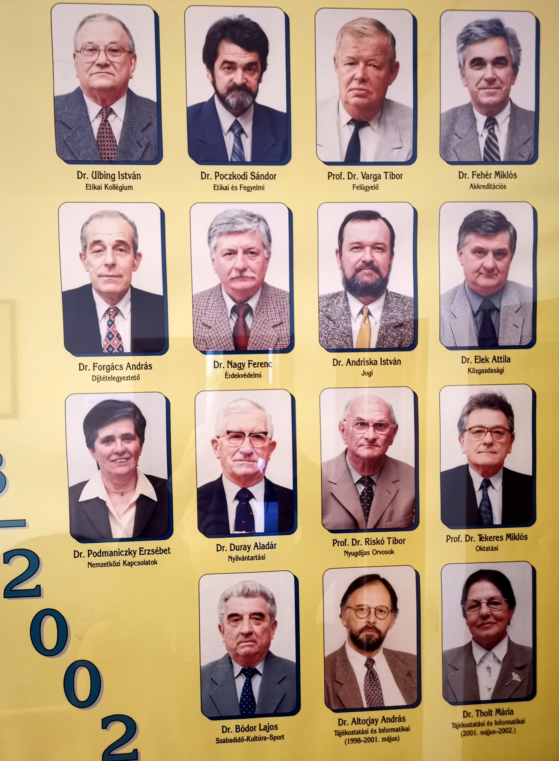
Visszatekintés
1988 decemberében a rendszerváltás folyamatában megalakult a magát köztestületként definiáló, önkéntes tagságú egyesületi Magyar Orvosi Kamara (MOK).
Az egyesületi, majd 1994-től a törvényi felhatalmazással működő Kamara számos jogosítvánnyal, és ehhez igazított szerkezettel rendelkezett.
2006 majd 2010 után mindez ez fokozatosan leépült, illetve megszűnt.
A mai kamarai törvény ma is sokkal több jogosítványt tesz lehetővé, mint amit használunk.
Ezért vissza kell szerezni a kompetenciákat és meg kell újítani a szerkezetet.

Slide 20
A „vízió” céljai
Olyan jövőképet kell fogalmaznunk, aminek eredményeként
a MOK működésében a szakmai - érdekvédelemi funkciók dominálnak,
a MOK az egészségpolitika érdemi szereplőjévé válik,
az orvosok a társadalom megbecsült, elismert tagjai, akiket hitelesnek tekintenek,
a kamara nem csak az elnökségtől, hanem belső szervezeteitől, az aktív tagságtól működik jól.

Slide 21
A szervezeti változás célmodellje
A változás célja: hatékonyabb, a szakmaiságot nagyobb eséllyel garantáló szervezet kialakítása
Tagozatok, és a kulcsterületek szakmai bizottságainak létrehozása
Egyes szervezetek és funkciók centralizálása
Előny:
Az elnökségben garantáltan legkepézőbbek a kulcsterületek, egyik sem marad képviselet nélkül
Fókuszba kerülnek eddig elhanyagolt szakterületek (minőségügy, finanszírozás, stb.)
A célfeladattal bíró elnökségi tagok alatt közvetlen, nem földrajzi területhez kötött szervezetek vannak
Egyes háttérszolgáltatások és szervezetek centralizálásával, racionalizálásával egységesebb, hatékonyabb munka alakítható ki, jobban megfizetett tisztségviselőkkel és alkalmazottakkal.

Slide 22
A szervezeti változás célmodellje
Az alapstruktúra modellje
Az elnökség nem pozíció-hierarchiában, hanem feladatok szerint szerveződik
Az elnökségi tagok alatt (eltérő szerkezetben) vertikális, funkcionális tagozódású struktúrák vannak
Az OKGY-n feladatra, nem tisztségre választanak elnökségi tagokat
A MOK szakmai munkája, jogszabályok véleményezése, előkészítése vertikális szerveződésként a tagozatokban, szakbizottságokban folyik
A szervezeti élet színtere a TESZ (horizontális szerveződés). Itt van a tagi szolgáltatások kerete.
Centralizáció lehetősége:
Az etikai rendszer regionalizálása
A jogi háttérszolgáltatások centralizálása (központi jogértelmező, elemző szolgáltatás + a „jog-szabályok magyarul” projekt indítása, helyi egyéni jogvédelem és jogérvényesítés szerződött ügyvéd-partnereken keresztül.)

Slide 23
A jövőkép megvalósulásának eszközei
Kompetenciák visszaszerzése
Új, hatékonyabb struktúra
Az etikai rendszer megújítása

Slide 24
A kompetenciák visszaszerzésének szükségessége
Ahhoz, hogy az egészségügy szakmai (nem szakpolitikai) szabályozása ciklusokon átívelő, konzekvens fejlődésű legyen, a szakképzést, a szakmai protokollok készítését mint politikafüggetlen testületnek, a MOK-nak kell szervezni, végezni.
Ehhez feltétel, hogy a MOK működtesse
a szakmai kollégiumokat (ettől lesz politikafüggetlen a szakmai szabályozás) és
az orvosnyilvántartást (enélkül nincs rálátásunk az adatokra, folyamatokra)
Mindehhez előbb alkalmassá kell tenni a MOK-ot a fenti feladatok ellátására.

Slide 25
ETIKA I.
A MOK régi adóssága az etikai rendszer megújítása.
Egyszerre kell:
a hivatás kollektív becsületét védeni (az egyének feltétlen kimentése helyett),
a kollégákat védeni az alaptalan támadások ellen,
biztosítani a betegek jogainak érvényesülését.
Tudnunk kell, hogy változik
a szakmai környezet, szabályozás,
az orvos - beteg viszony,
a társadalmi környezet, a nyilvánosság szerepe.
A bizalom továbbra is a gyógyítás legfontosabb eleme, de
a feltétlen (viszonyból fakadó) bizalom helyett
a kiérdemelt bizalomra kell alapoznunk.

Slide 26
ETIKA II.
Az etikai eljárások igen vontatottak, és nagyon szűk a nyilvánosságuk. Ezért:
Nincs elég visszatartó erejük,
a közvélemény szemében a „holló a hollónak nem vájja ki a szemét” elvet erősítik.
Emiatt:
Szükség van az etikai eljárások nagyobb nyilvánosságára (változott a világ: a tárgyalóteremből tv közvetítés megy, de mi még azt sem közölhetjük, hogy elindítottuk az eljárást).
Megfelelő erőforrásokkal kell ellátni az etikai bizottságokat, hogy reális időkön belül megszülethessenek a határozatok.
Ebben a munkában az Etikai Kollégiumnak és az Országos Etikai Bizottságnak együtt kell dolgozni.

Slide 27
Összegzés
A magyar egészségügy a jelentős orvosi béremelés ellenére – a COVID járványnak is köszönhetően – erősen diszfunkcionális állapotba került.
Ahhoz, hogy ebből kikerüljünk, az alábbiakra van szükség:
A halogatott szerkezeti reformok elindítása
Az érdekeltségi rendszer megteremtése, az ellátók és a betegek számára is
A köz- és magán betegérdekű, szabályozott együttműködésnek megteremtése
Többlet pénz, de célzott és motiváló felhasználással
Mindebben meg kell találnunk a MOK feladatait, helyét egy jobb egészségügy érdekében.

Slide 28
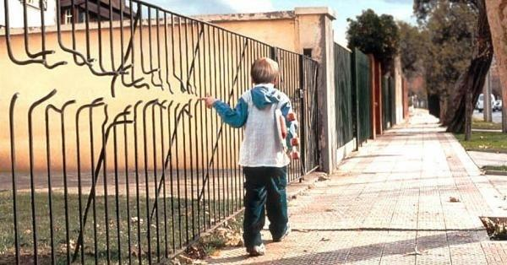
KÉPESEK VAGYUNK RÁ!

